Slide 1
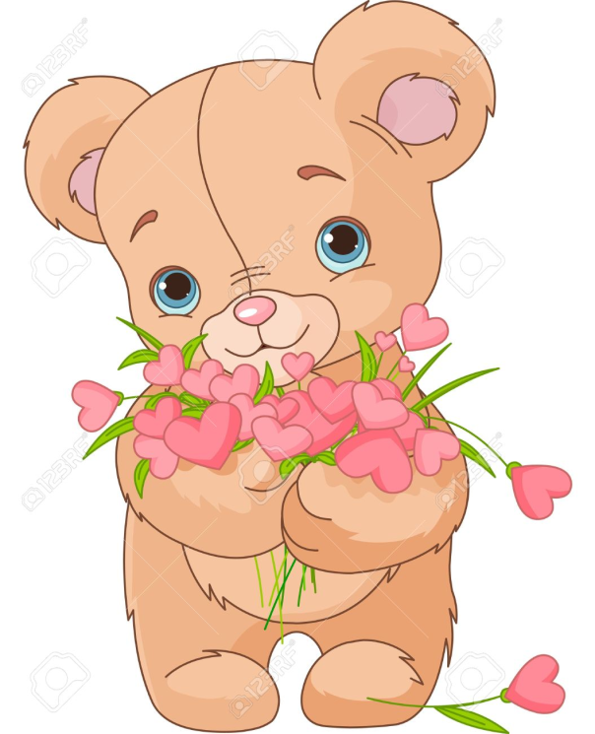
SEVİMLİ AYI PITIRCIK

Slide 2
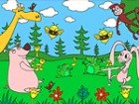
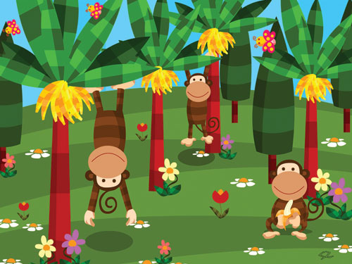
Pıtırcık ailesi ve arkadaşları ile beraber ormanda yaşarmış.
Herkes sevimli ayıyı çok severmiş.

Slide 3
Sevimli ayıcık hakkında arkadaşları neler anlatıyor birlikte okuyalım mı?
Pıtırcık hiç yalan söylemez.Geçen gün yanlışlıkla süt şişemi kırmış.Ben görmemiştim.Ama geldi ve özür diledi.İstemeden oldu dedi.

Slide 4
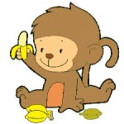
Pıtırcık çok iyi bir arkadaştır.Güzel konuşur.Küfür etmez.Arkadaşları ile alay etmez.Lakap takmaz.
Küfür mü??? Bence hiç kimse küfürlü konuşmamalı.Kötü söz kötü ağıza yakışır.

Slide 5
Canım arkadaşım onu çok seviyorum.İzinsiz hiç birimizin eşyasını ve parasını kesinlikle almaz.Zaten izinsiz almak yanlış bir davranıştır.

Slide 6
Ben Pıtırcık.Size başımdan geçen bir olayı anlatacağım.

Slide 7
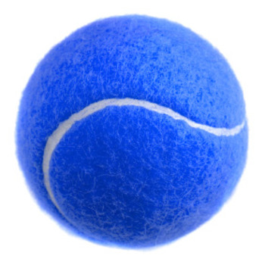
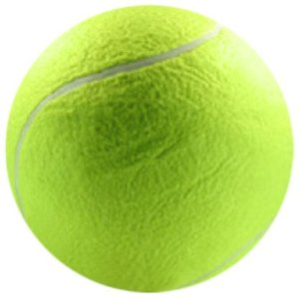
Ben topları çok severim.

Slide 8
Hep renkli bir topum olsun isterim

Slide 9
Bir gün ormanda geziyordum. Birden çalıların arasında renkli bir şey gördüm. Aman Allahım bu benim hep hayal ettiğim top.Yaşasın en çok istediğim şeye kavuştum!!!!!!!!!!!!!!

Slide 10
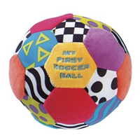
Yanlış düşündüm.Çünkü bu top benim değil.Sahibini aramalıyım.Belki kaybettiği için çok üzülmüştür.Ben hiç kimsenin eşyasını izinsiz kullanmam.
Hımm ne güzel bir davranış aferin arkadaşım.

Slide 11
Topumuzu kaybettik.Üstelik babamız daha yeni almıştı.Çok üzgünüz.
NE OLDU? NEDEN AĞLIYORSUNUZ?

Slide 12
Çocuklar üzülmeyin artık.Pıtırcık topunuzu ormanda bulmuş.Size getirip verecek.Artık hep beraber oynarız.

Slide 13
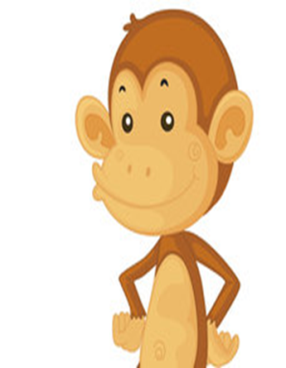
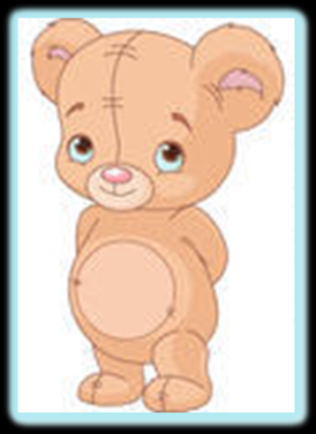
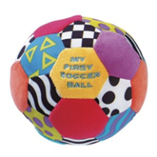
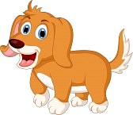
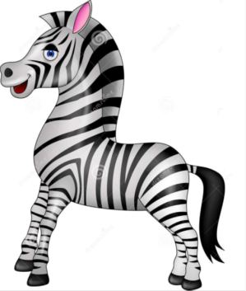
Pıtırcık ve arkadaşları çok mutlu olmuş.Beraber renkli topla oyunlar oynamışlar

Slide 14
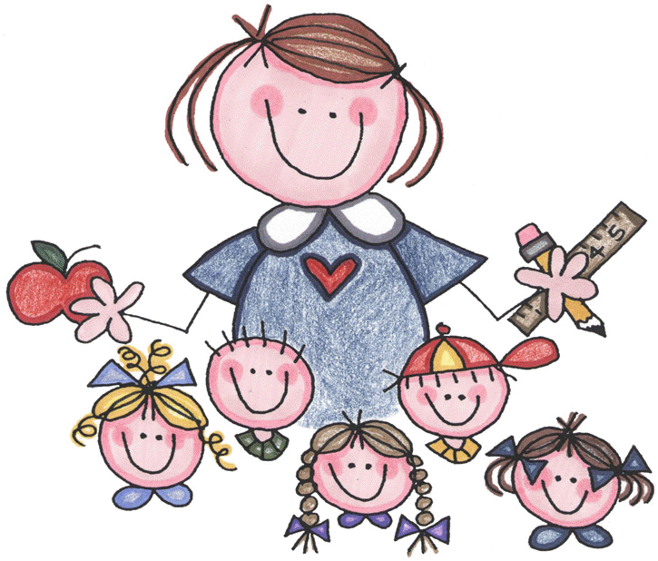
Pıtırcığın en güzel özellikleri nelerdir?
YALAN SÖYLEMEZ
ALAY ETMEZ
KÜFÜR ETMEZ
İZİNSİZ EŞYA ALMAZ.
KAVGA ETMEZ

